Slide 1
Travail de cloche
Translate into French: I know at what time Marie clears the table.

Slide 2
Bonjour!
mardi, le trente avril
Unit Exam: Friday, May 3

Slide 3
Pourquoi tombons-nous?
Nous tombons pour apprendre comment se lever.

Slide 4
Sommes-nous prêts?
Nous sommes prêts !

Slide 5
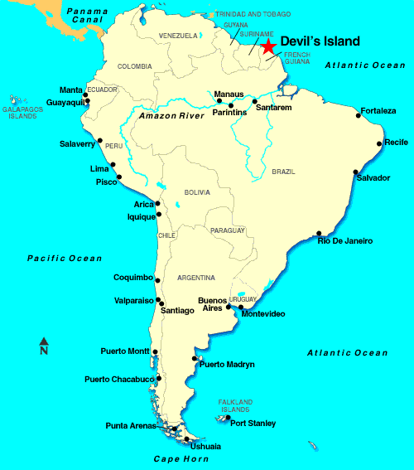
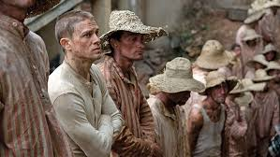
The prison colony of French Guiana, which included Devil’s Island, was infamous as a place of brutal conditions for the prisoners sent there,

Slide 6
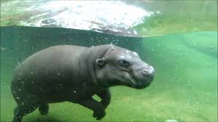

Slide 7
Je connais ___________, l’hippopotame nageant qui sait qui sont les meilleures musiciennes.
je quand
tu à quelle heure
elle / il où
nous pouquoi
vous comment
ils /elles combien
qui

Slide 8
Select four verbs from the « maison d’être. »
Créez une histoire avec vos verbes qui parle d’une maison et des tâches ménagères.
L’histoire doit suivre la forme “imparfait,” “passé compose,” “imparfait,” “passé compose.”
Chaque personne doit écrire une réplique.

Slide 9
Devoirs

Slide 10
Billet de sortie
Translate into French: I was ironing twelve shirts when suddenly Justin ate three green fish.

